Slide 1

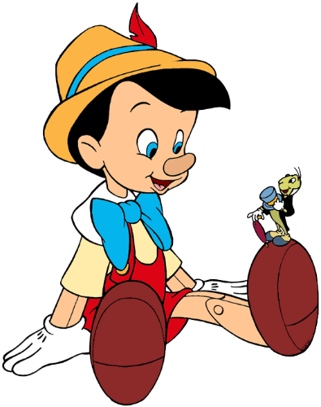
Chủ đề 7 – Thật thà
Bài 23:
Biết nhận lỗi
Ban biên tập AES

Slide 2



Slide 3



Câu chuyện “Lọ hoa bị vỡ”

Slide 4
Nghe câu chuyện “Lọ hoa bị vỡ”
Qua câu chuyện, em thấy cần làm gì khi mắc lỗi?
Kết luận : Chúng ta cần biết nhận lỗi khi mắc lỗi. Biết nhận lỗi chứng tỏ mình là người dũng cảm, trung thực.

Slide 5


Slide 6

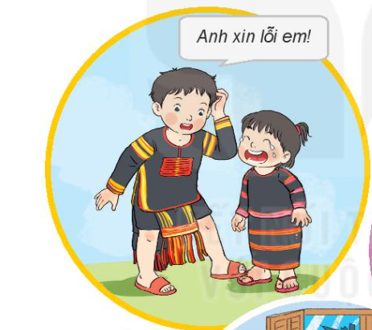
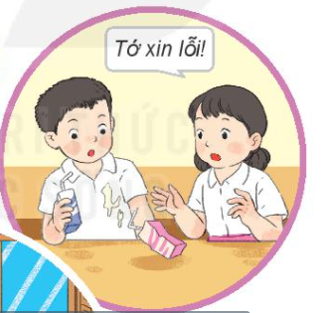
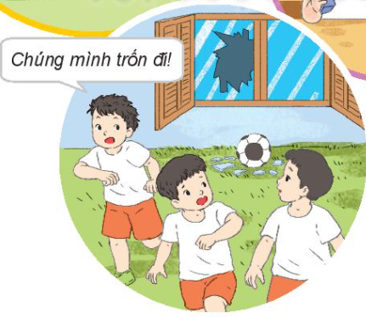
Bạn nào trong tranh đã biết nhận lỗi ?Em đồng tình với bạn nào ? Không đồng tình với bạn nào ?

Slide 7

Bạn nào trong tranh đã biết nhận lỗi ?Em đồng tình với bạn nào ? Không đồng tình với bạn nào ?
+ Tranh 1: Anh trai vô tình giẫm vào chân em gái. Khi thấy em gái khóc vì đau, anh trai đã xin lỗi và hỏi han em.

Slide 8

Bạn nào trong tranh đã biết nhận lỗi ?Em đồng tình với bạn nào ? Không đồng tình với bạn nào ?
Tranh 2: Trong lớp học, vào giờ uống sữa, bạn gái vô tình làm đổ sữa vào áo của bạn ngồi bên cạnh và đã xin lỗi bạn.

Slide 9

Bạn nào trong tranh đã biết nhận lỗi ?Em đồng tình với bạn nào ? Không đồng tình với bạn nào ?
Tranh 3: Ba bạn nam chơi đá bóng làm vỡ cửa kính nhà bác hàng xóm nhưng không xin lỗi, nhận lỗi mà cùng nhau trốn đi nơi khác.

Slide 10
Bạn nào trong tranh đã biết nhận lỗi ?Em đồng tình với bạn nào ? Không đồng tình với bạn nào ?
Kết luận: Khi mắc lỗi, cần thật thà nhận lỗi, xin lỗi giống như bạn trong tranh 1, 2 để lần sau mình không mắc phải lỗi sai đó. Chúng ta không nên học theo hành động không biết nhận lỗi trong tranh 3.
Vì sao khi mắc lỗi em cần biết nhận lỗi?
Sau khi nhận lỗi và sửa lỗi, em cảm thấy như thế nào?

Slide 11


Slide 12

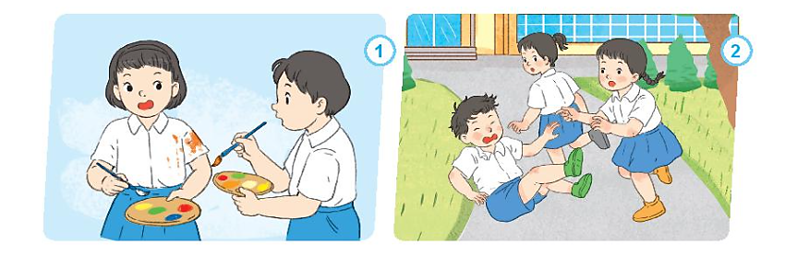
Em sẽ làm gì khi mắc lỗi trong các tình huống sau? Vì sao ?
Kết luận: Biết nhận lỗi khi làm giây màu vẽ nước ra áo bạn; mải chơi, xô ngã làm bạn bị đau, đã thành thật xin lỗi là cách xử lí đáng khen.

Slide 13

Em đã từng mắc lỗi với ai chưa ? Em đã làm gì để nhận lỗi và sửa lỗi.

Slide 14


Slide 15

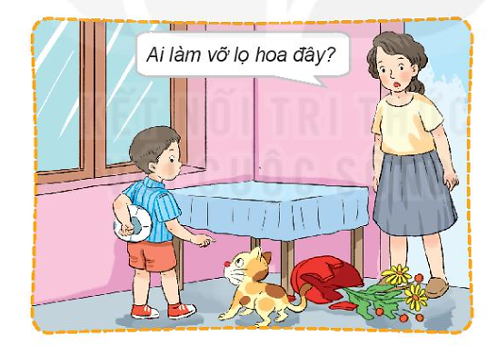
Em có lời khuyên gì cho bạn ?
Kết luận: Khi mắc lỗi, biết nhận lỗi và xin lỗi sẽ được mọi người sẵn sàng tha thứ, yêu quý và tin tưởng mình hơn. Không nên đổ lỗi cho người khác.

Slide 16
Em có lời khuyên gì cho bạn ?
Em cùng các bạn rèn luyện thói quen biết nhận lỗi và sửa lỗi

Slide 17

Cách xin lỗi
+ Với người lớn cần khoanh tay, cúi đầu, xưng hô lễ phép, nhìn thẳng vào người mình xin lỗi.
+ Với bạn bè, có thể nắm tay, nhìn vào bạn thành thật xin lỗi.
Kết luận: Để trở thành người biết cư xử lịch sự, em cần biết nhận lỗi và dũng cảm sửa lỗi, có như vậy em sẽ nhận được sự tha thứ khi em mắc lỗi.

Slide 18
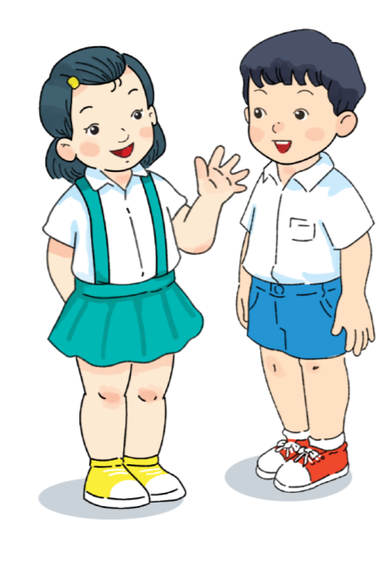
Mỗi khi em mắc lỗi
Biết nhận ra sai lầm
Hãy nói lời xin lỗi
Em thấy lòng mình vui.

